Slide 1
Презентация в рамках акции «АНТИ-СПИД и НЕТ НАРКОТИКАМ!»

Slide 2
Я
ВЫБИРАЮ
ЖИЗНЬ

Slide 3
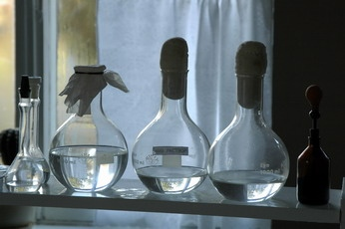
Миллионы людей во всем мире живут с ВИЧ и стремятся к тому, чтобы их жизнь была долгой и качественной.

Slide 4
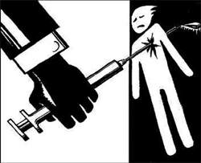
Самый надежный способ уберечься от СПИДа - это избежать заражения вирусом иммунодефицита человека (ВИЧ).
Избитая истина "болезнь легче предупредить, чем лечить" относится к СПИДу в большей степени, чем к любому другому заболеванию.

Slide 5
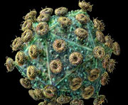
СПИД - это последняя стадия заболевания, которое называется ВИЧ-инфекция и вызвано Вирусом Иммунодефицита Человека (ВИЧ). Проникнув в организм, он разрушает важные клетки нашей иммунной системы

Slide 6
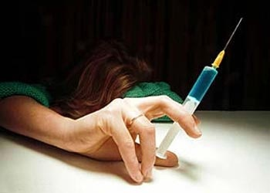
Эпидемия СПИДа длится более 20 лет: считается, что первые массовые случаи заражения ВИЧ-инфекцией произошли в конце 1970-х годов. Хотя с тех пор ВИЧ был изучен лучше, чем любой вирус в мире, миллионы людей продолжают умирать от СПИДа, и миллионам людей ставится диагноз ВИЧ-инфекция. От невежества и слепого страха перед неизвестной болезнью человечество пришло к частичной победе науки над вирусом, а здравого смысла - над истерией и спидофобией.

Slide 7
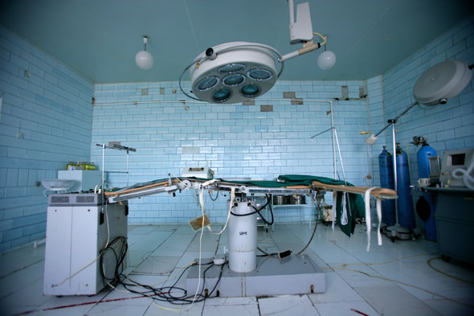
СПИД относится к числу пяти главных болезней-убийц, уносящих наибольшее число жизней на нашей планете. Эпидемия продолжает расти, охватывая все новые регионы. За эти годы изменились не только знания о ВИЧ и СПИДе, но и отношение общества к этой проблеме.

Slide 8
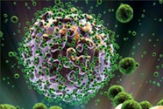
Наркотики и ВИЧ-инфекция типичная зараза!
Наркотики порождают наркоманию, а ВИЧ-инфекция приводит к заболеванию СПИДом

Slide 9
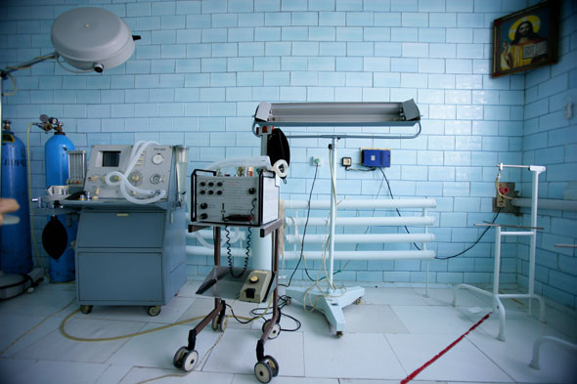
Опасность наркомании заключается в том, что она приводит к глубокому физическому и психическому истощению организма, а затем — к преждевременной гибели.

Slide 10
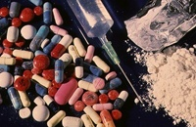
1. Наркотики привлекают слабых, легкомысленных и стремящихся к легким удовольствиям людей.

Slide 12
Существует несколько причин приема наркотика. Социальные:
Неблагополучная семья (алкоголизм или наркомания родителей, низкий имущественный уровень, отсутствие эмоционального контакта, неполная семья);
Широкое распространение злоупотребления психоактивными веществами в данной местности;
Неадекватная молодежная политика, отсутствие реальной программы досуга, занятости несовершеннолетних;
Проживание в районах с низким имущественным цензом (районы городского дна)

Slide 13
Конституционно-биологические:
Традиционные:
Культурное потребление психоактивных веществ в данной местности.
Наследственная отягощенность психическими или наркологическими заболеваниями.

Slide 14
Индивидуально-психологические :
Подражание более старшим или авторитетным сверстникам;
Попытка нейтрализовать отрицательные эмоциональные переживания;
Стремление соответствовать обычаям значимой для них группы сверстников;
Аномальные черты личности (гедонизм, авантюризм, возбудимость, завышенная или заниженная самооценка, повышенная конформность, неуступчивость характера);

Slide 15
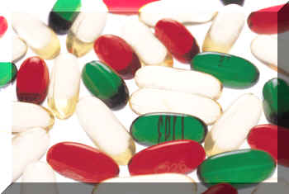
Индивидуально-психологические :
Протестные реакции (назло), против старших (родителей, педагогов);
Самодеструктивное поведение;
Любопытство;
Подчинение давлению и угрозам

Slide 16
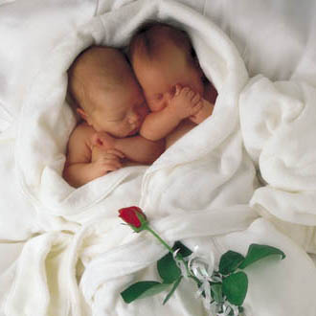
Вот, что потеряли люди, употребляющие наркотики…

Slide 18
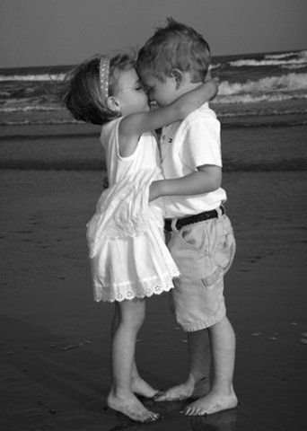
они потеряли будущее…

Slide 20
МБОУ «Средняя общеобразовательная школа № 20
имени А. А. Хмелевского»

